Slide 1
Generiranje umjetnih EKG signala rješavanjem sustava ODJ
Matematičko modeliranje u inženjerstvu
Marko Radolović
2024/25.

Slide 2
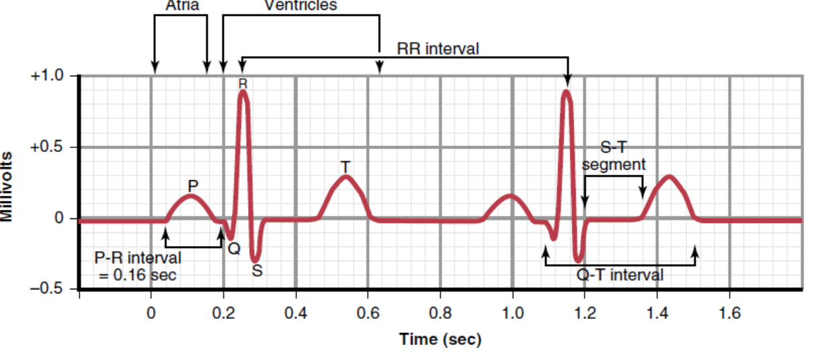
Cilj: generiranje umjetnog EKG signala
[2], Guyton

Slide 3
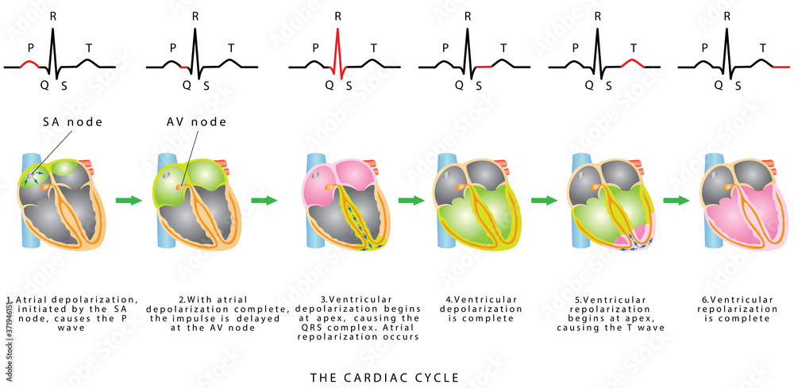
Koja je interpretacija EKG-a?
[1], europosteri.hr

Slide 4
Zašto želimo mjeriti EKG
iznimno dobar dijagnostički alat
spašava živote!
primjer: infarkt miokarda (razg. srčani udar, kap, šlog…)

Slide 5
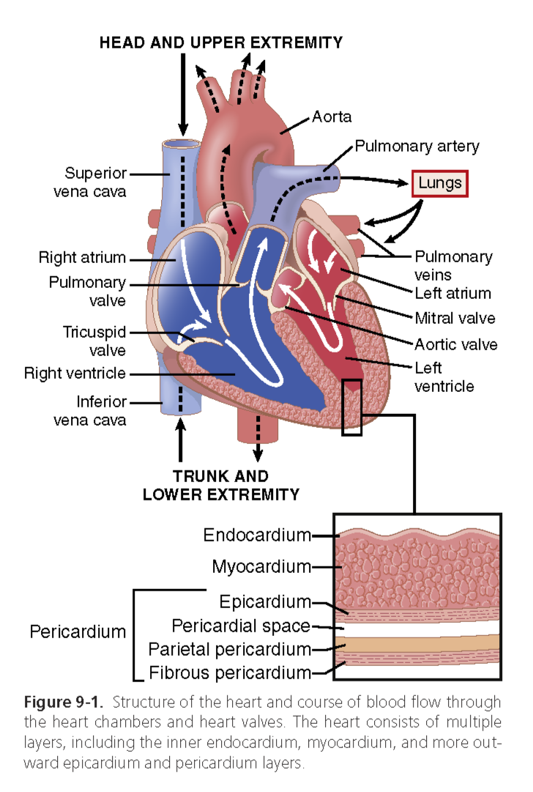
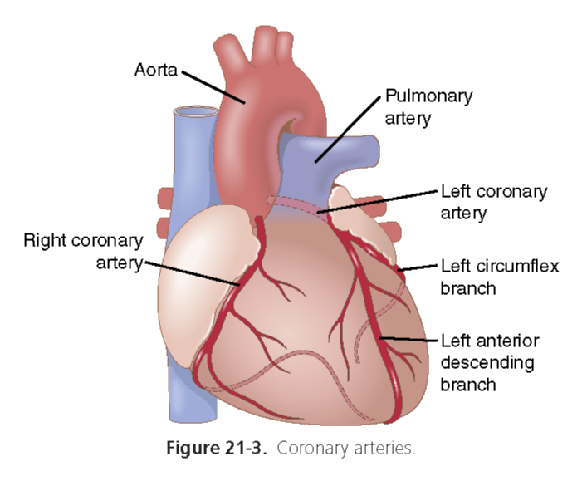
[2], Guyton

Slide 6
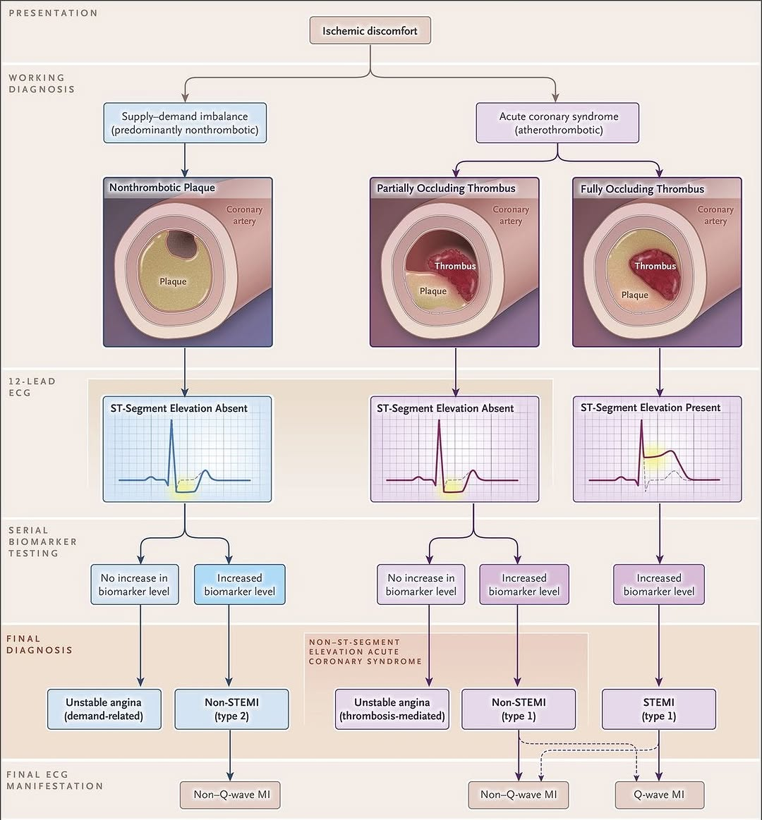
[3], instagram.com, @knowledge.of.ecg

Slide 7
Model
Generation of ECG signals from a reaction-diffusion model spatially discretized, Quiron-Juarez et al., 2019.
Jupyter bilježnica, ukupno tristotinjak linija koda, 36 bitnih
Scipy, Numpy, MatPlotlib

Slide 8
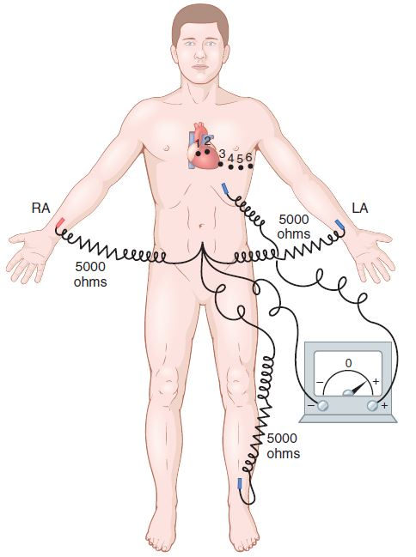
Kako mjerimo EKG?
instrumentacijsko pojačalo, pojasnopropusni filtar
analogno - digitalna pretvorba
prikaz digitalnog diskretiziranog signala
[2], Guyton

Slide 9
Literatura
[1] europosteri.hr, datum pristupa: 15.1.2024.
[2] J. E. Hall and M. E. Hall, Guyton and Hall Textbook of Medical Physiology. Philadelphia, PA: Elsevier, 2021.
[3] instagram.com, @knowledge.of.ecg
[4] Generation of ECG signals from a reaction-diffusion model spatially discretized, Quiron-Juarez et al., 2019.

